Slide 1



TRƯỜNG TIỂU HỌC HÒA NGHĨA
CHÀO MỪNG
QUÝ THẦY, CÔ GIÁO VỀ DỰ GIỜ THĂM LỚP
Môn: Tiếng Việt Lớp 1
Giáo viên: Phạm Thị Mai Hưng

Slide 2
BÀI 33: en ên in un

Slide 3


Slide 4

Cún con nhìn thấy dế mèn trên tàu lá.
un
ìn
èn
ên

Slide 5


Slide 6
en

Slide 7
ên

Slide 8
in

Slide 9
un

Slide 10


Slide 11




Slide 12


Slide 13
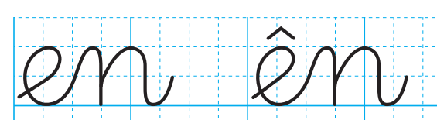

Slide 14
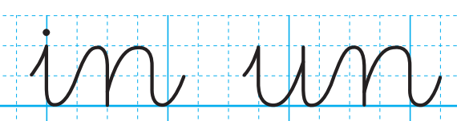

Slide 15
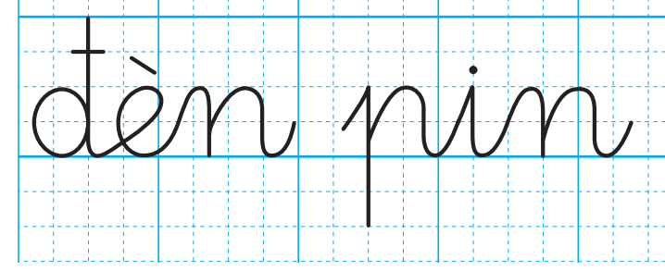

Slide 16
